Slide 1
Gaming und Lesen
Geschichten entdecken in Buch und Spiel
von Jennífer Gräler

Slide 2
Übersicht
Warum Gaming in Bibliotheken wichtig ist
Gaming und Lesen verknüpfen
Gaming und Lesen – Geschichten entdecken in Buch und Spiel
Gaming im laufenden Betrieb
Resümee und Ausblick

Slide 3
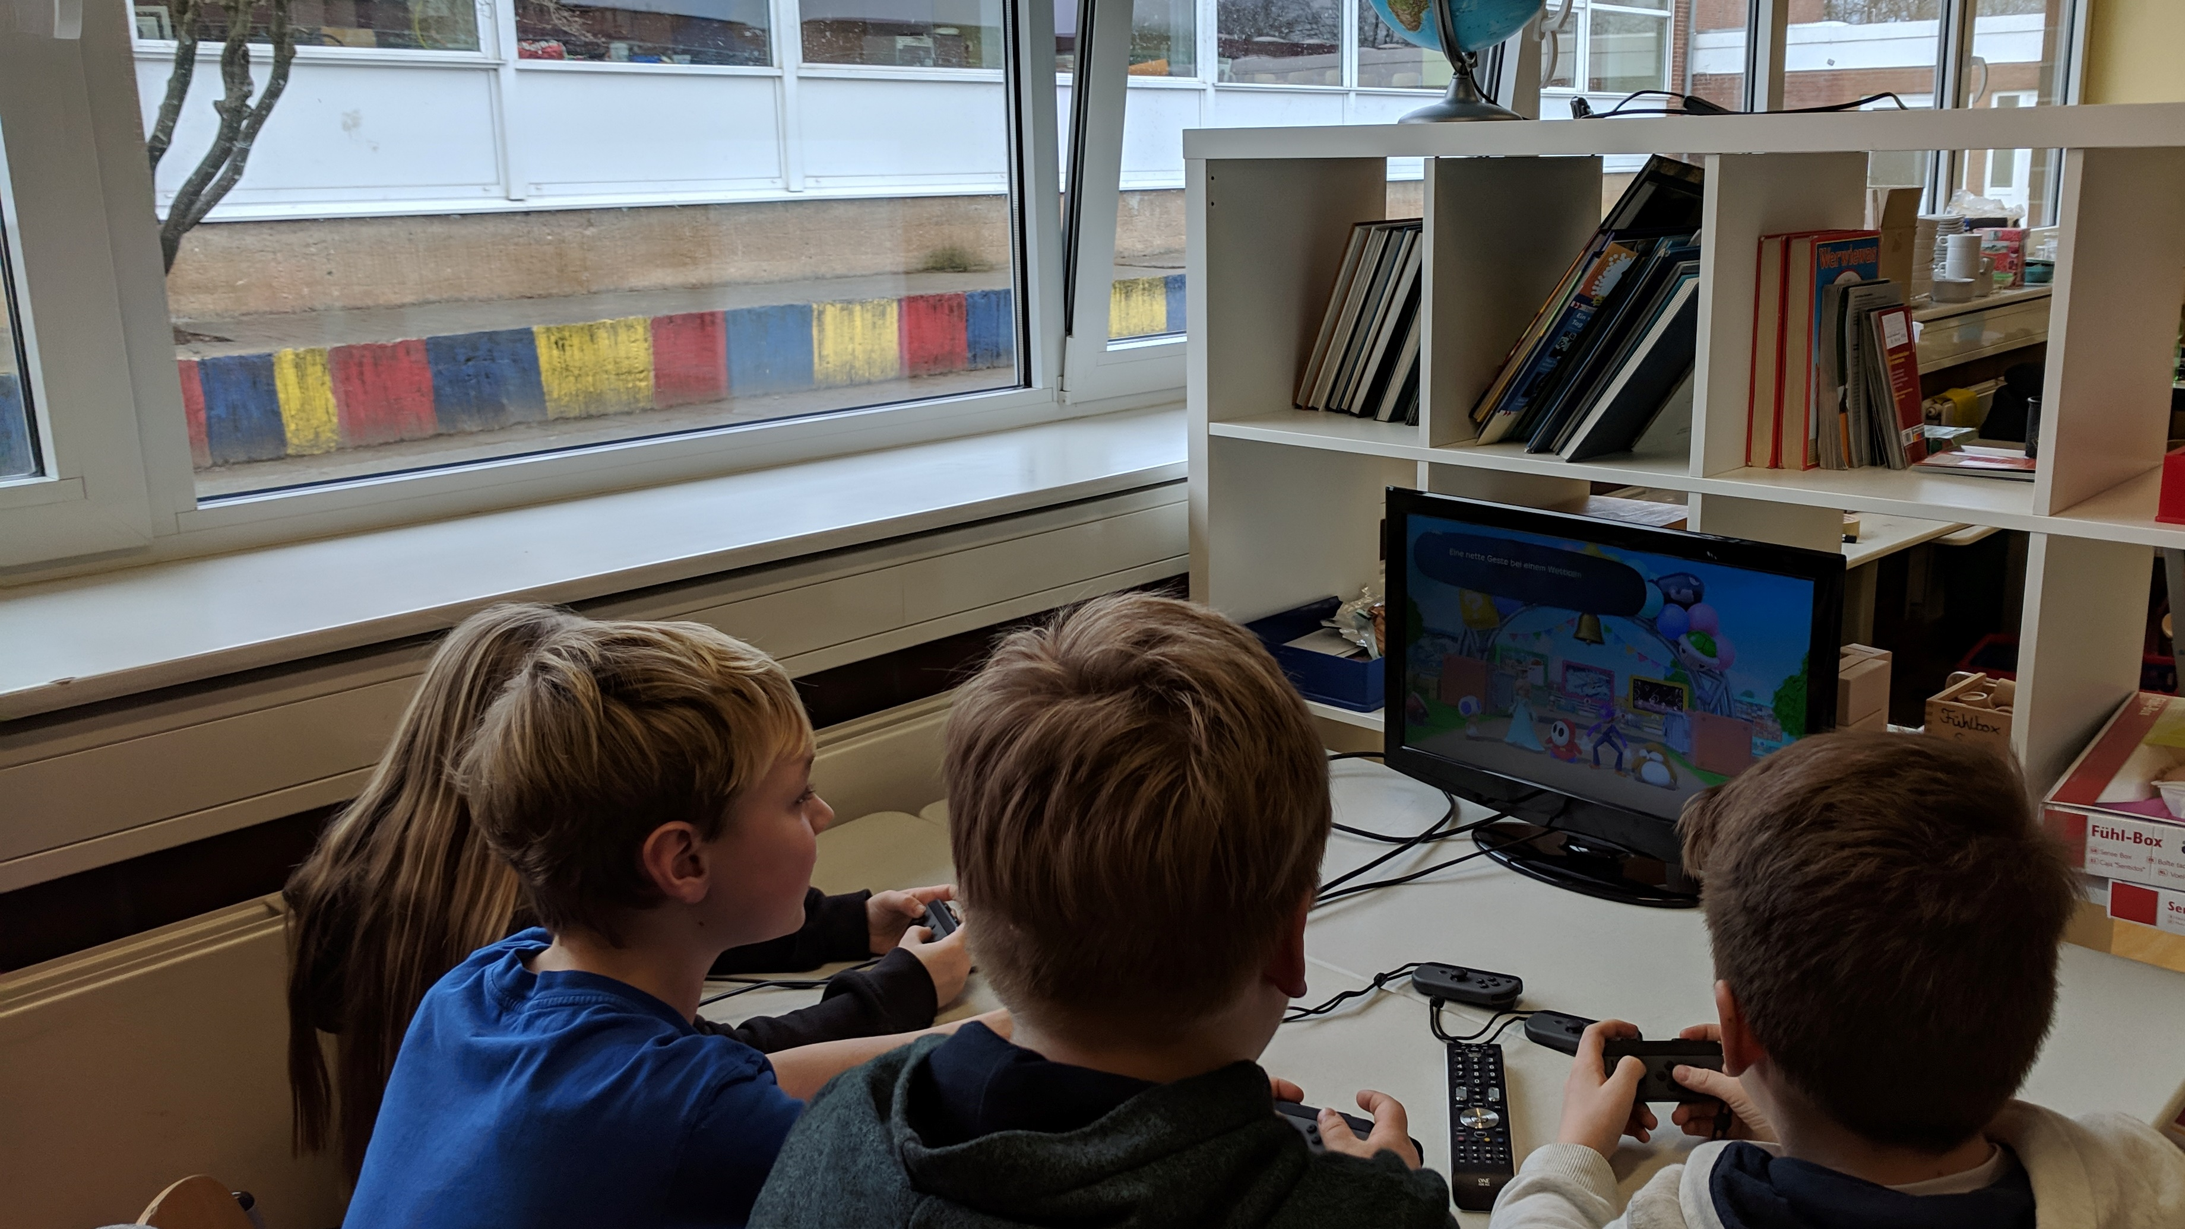
Warum Gaming in Bibliotheken wichtig ist

Slide 4
Warum Gaming in Bibliotheken wichtig ist
70 % der 12 – 19jährigen haben eine feste Spielekonsole
58% der Jugendlichen spielen täglich oder mehrfach die Woche

Slide 5
Warum Gaming in Bibliotheken wichtig ist
64 % der 6 – 13jährigen finden Gaming eine interessante Freizeitbeschäftigung
22 % der Kinder spielen täglich, 38 % einmal oder mehrfach die Woche

Slide 6
Warum Gaming in Bibliotheken wichtig ist
Spielen festigt Emotionen
Ereignisse können mit Abstand betrachtet werden
Videospiele helfen bei sozialen Interaktionen
Der Spieler lernt durch Videospiele
Videospiele helfen aktiv bei der Leseförderung

Slide 7
Gaming und Lesen verknüpfen

Slide 8
Gaming und Lesen verknüpfen
51 % der 6 – 13 Jährigen lesen täglich oder mehrmals die Woche
39 % der Jugendlichen lesen täglich oder mehrmals die Woche

Slide 9
Gaming und Lesen – Geschichten entdecken in Buch und Spiel

Slide 10
Gaming und Lesen – Geschichten entdecken in Buch und Spiel

Slide 11
Gaming und Lesen – Geschichten entdecken in Buch und Spiel
Partner
Grund – und Gemeinschaftsschule Schenefeld
Amt Schenefeld

Slide 12
Gaming und Lesen – Geschichten entdecken in Buch und Spiel
Leseförderung und Medienkompetenzvermittlung durch Bücher zum Thema Gaming
Für Kinder von 8 – 12 Jahren
Begleitet von 2 Medienpädagogen
Projekt geht über 2 Phasen

Slide 13
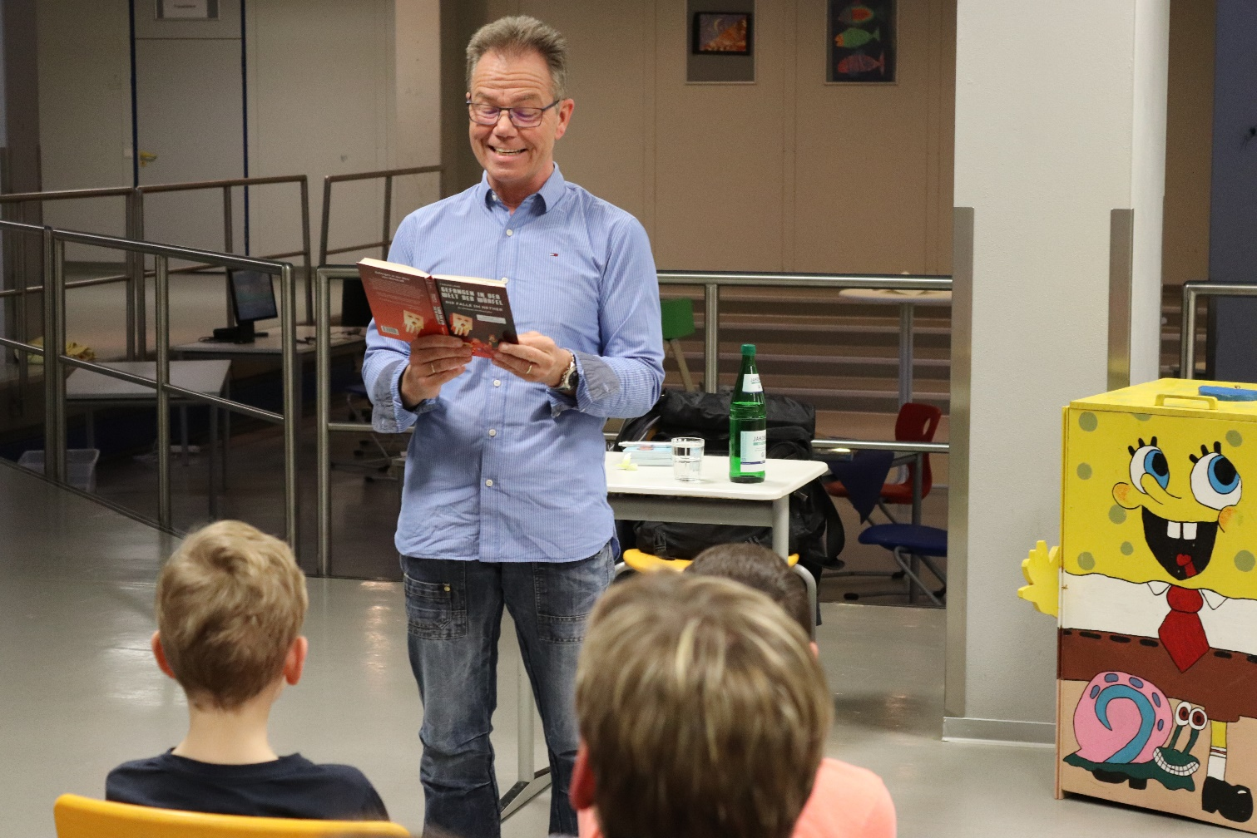
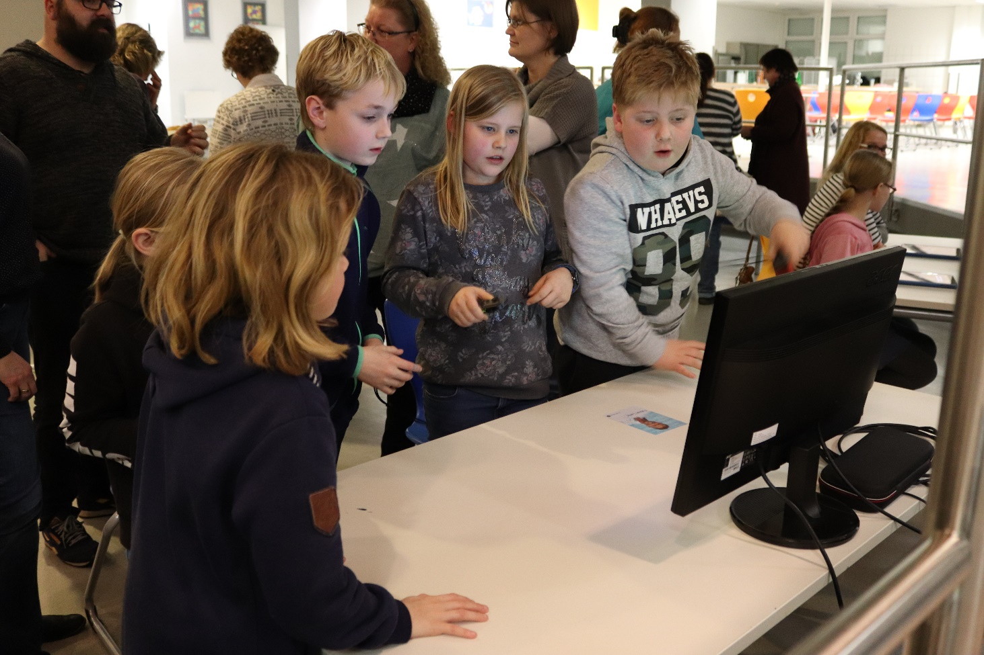
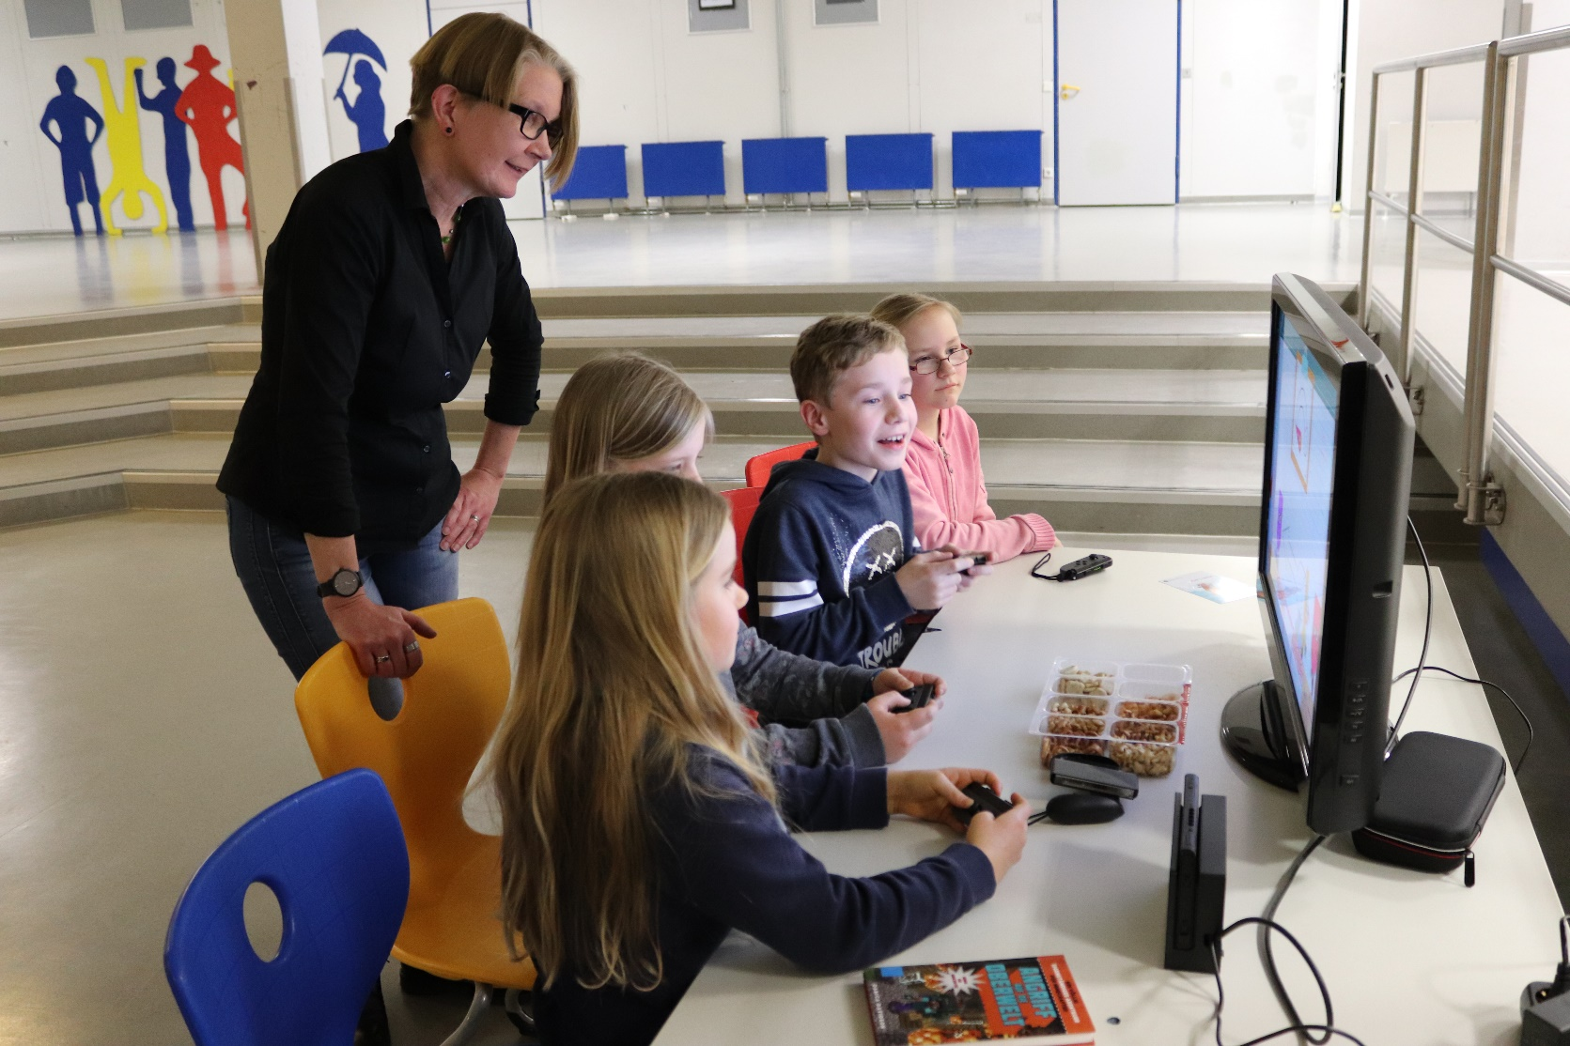
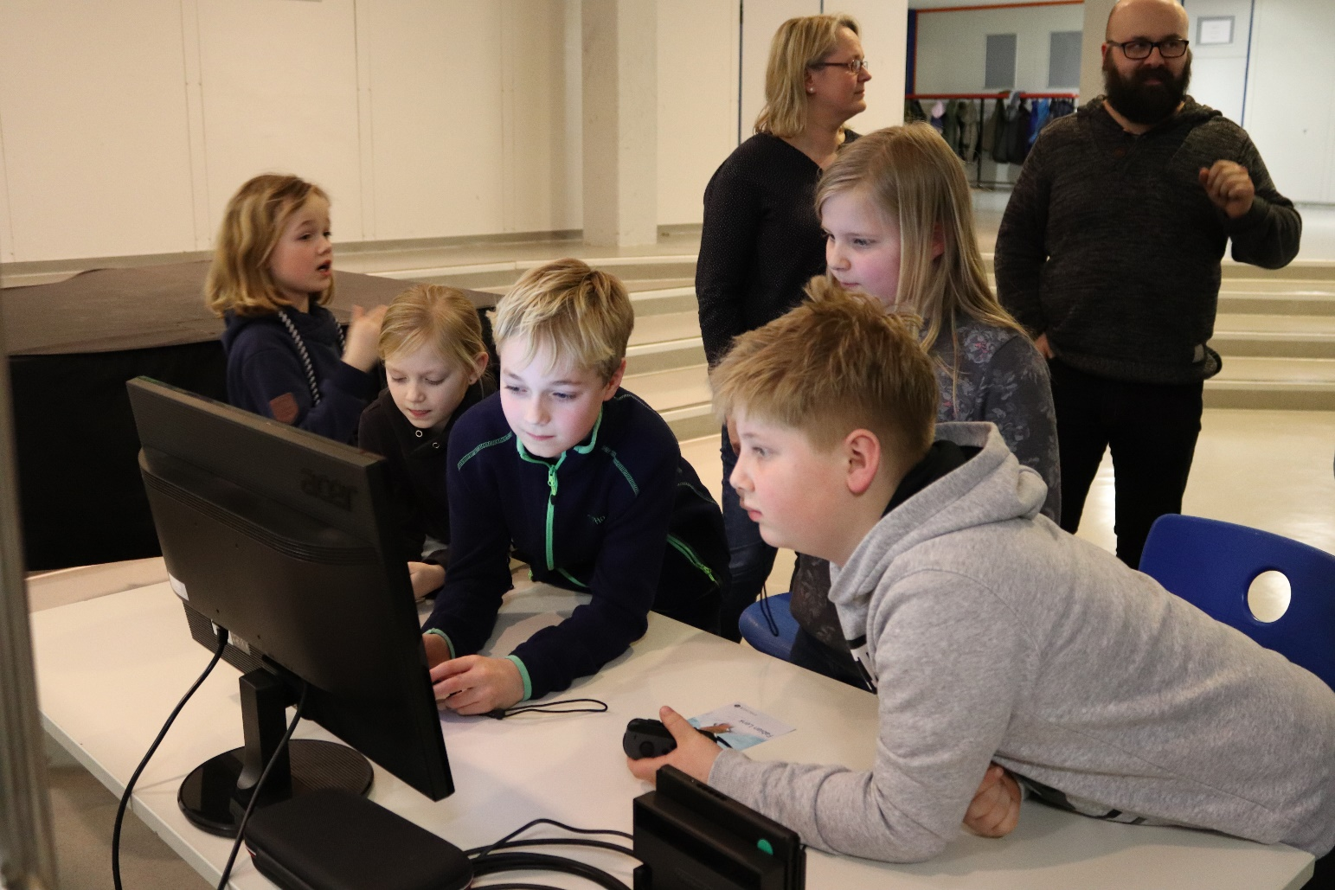
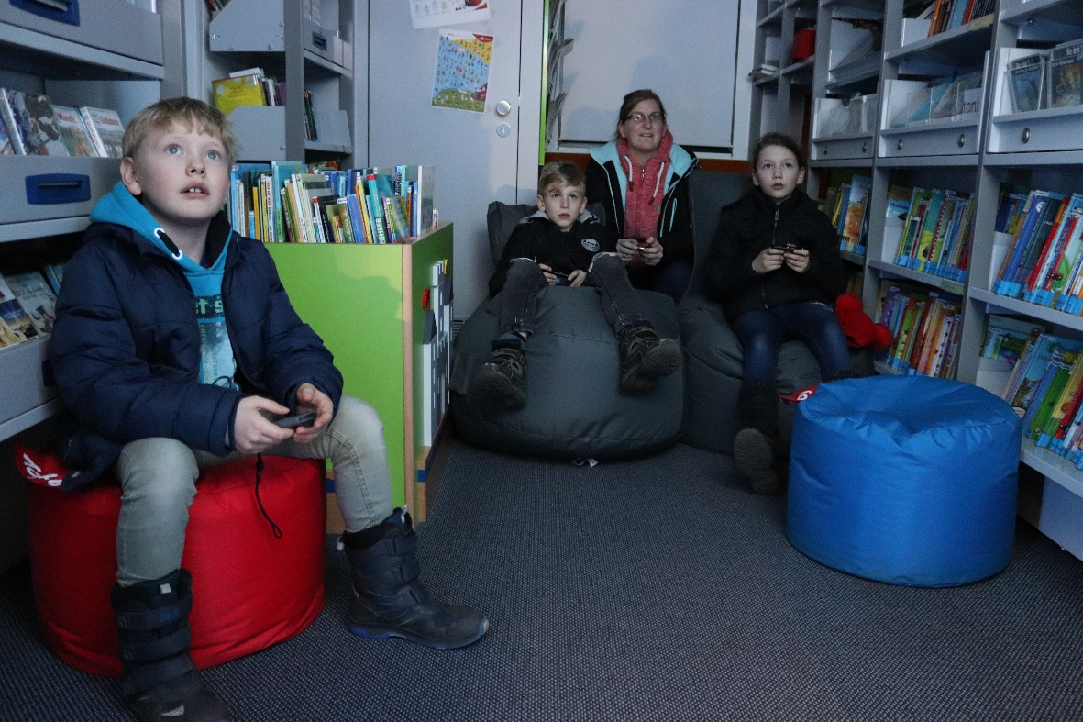
Gaming und Lesen – Geschichten entdecken in Buch und Spiel

Slide 14
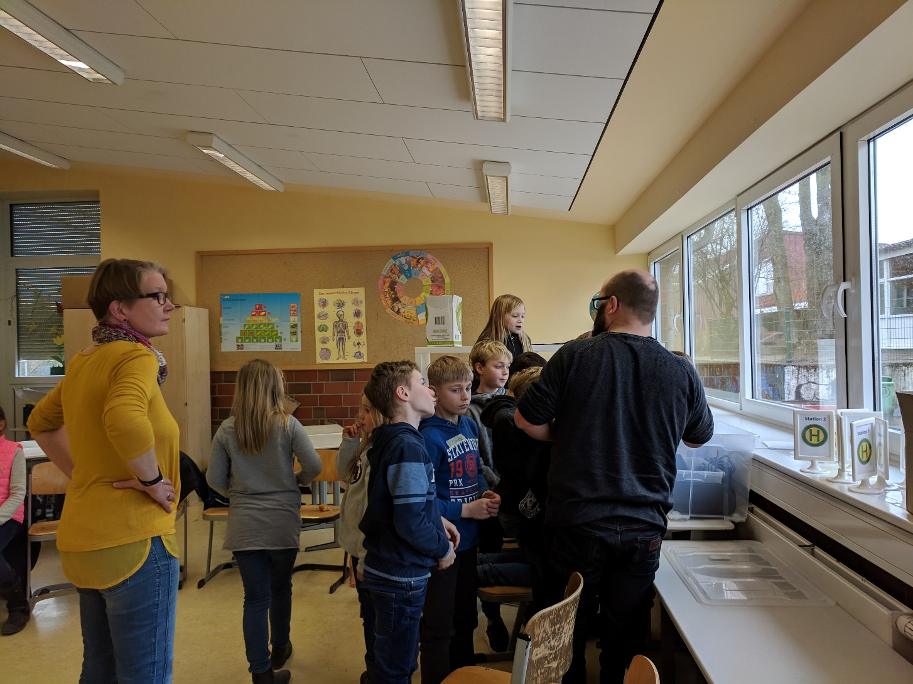
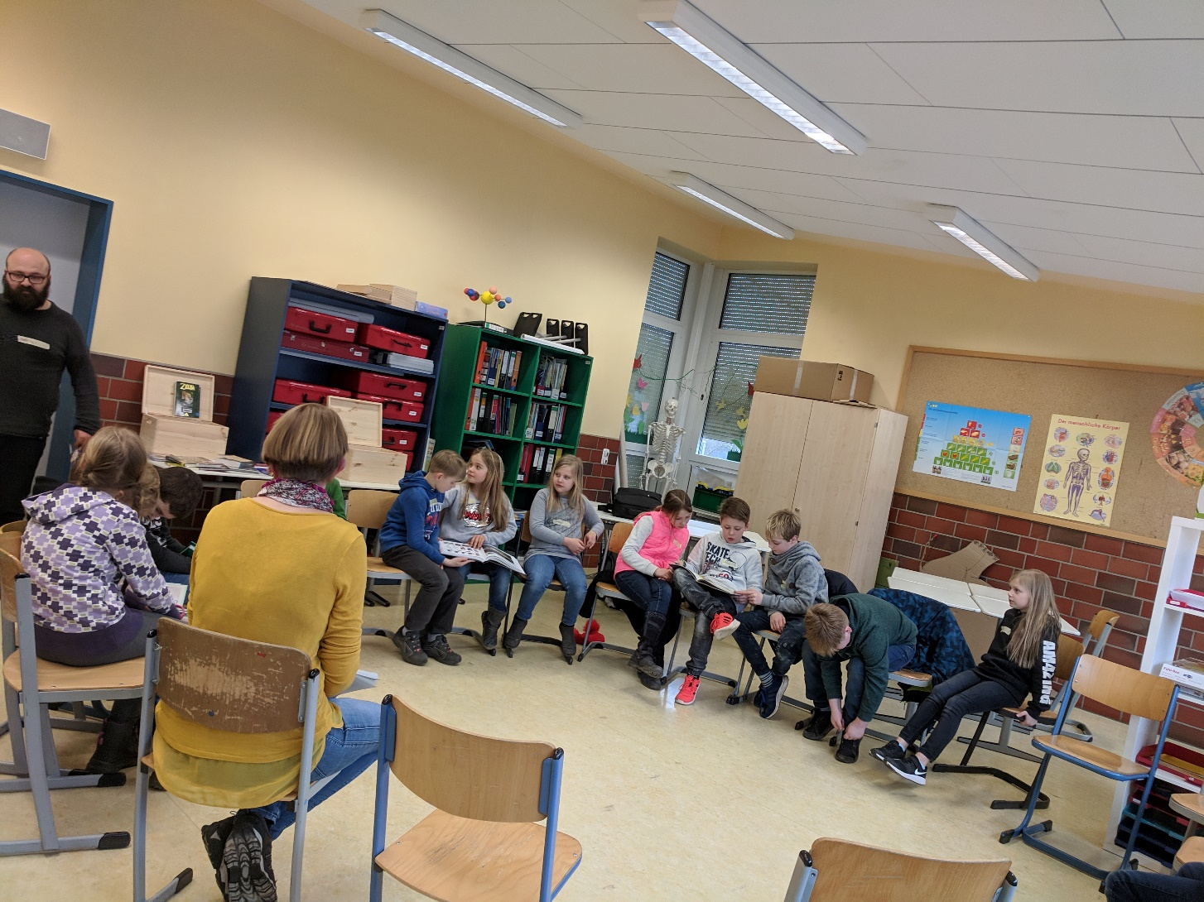
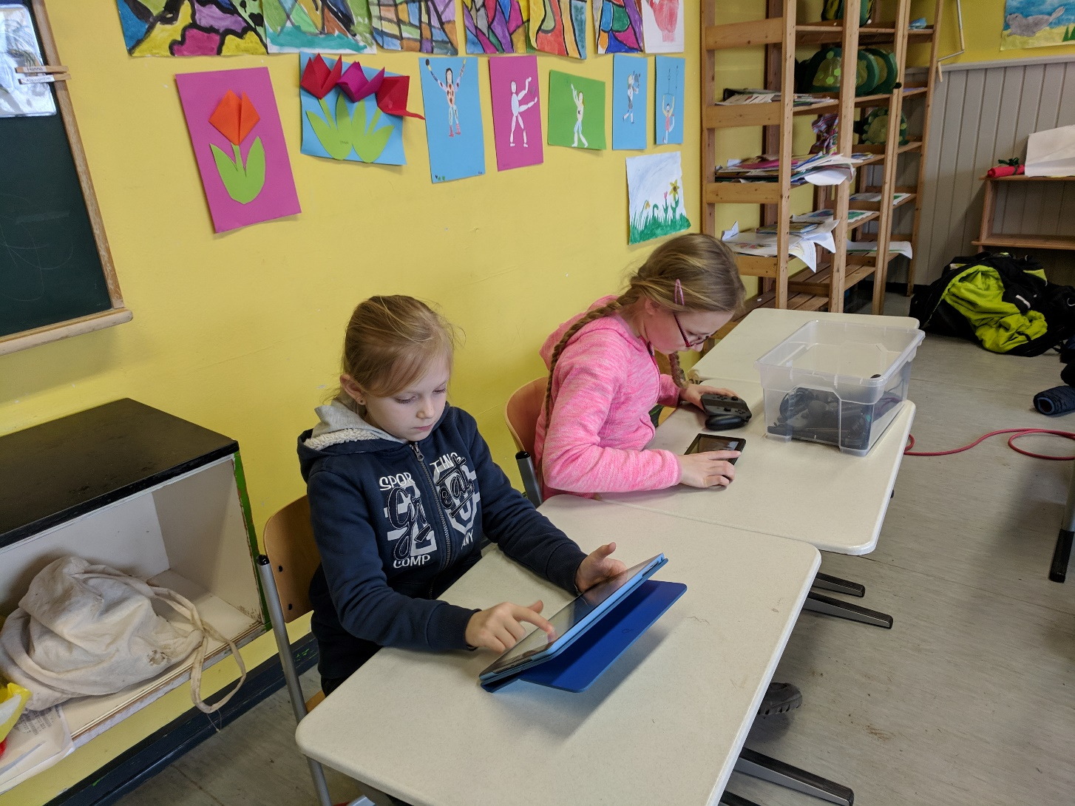
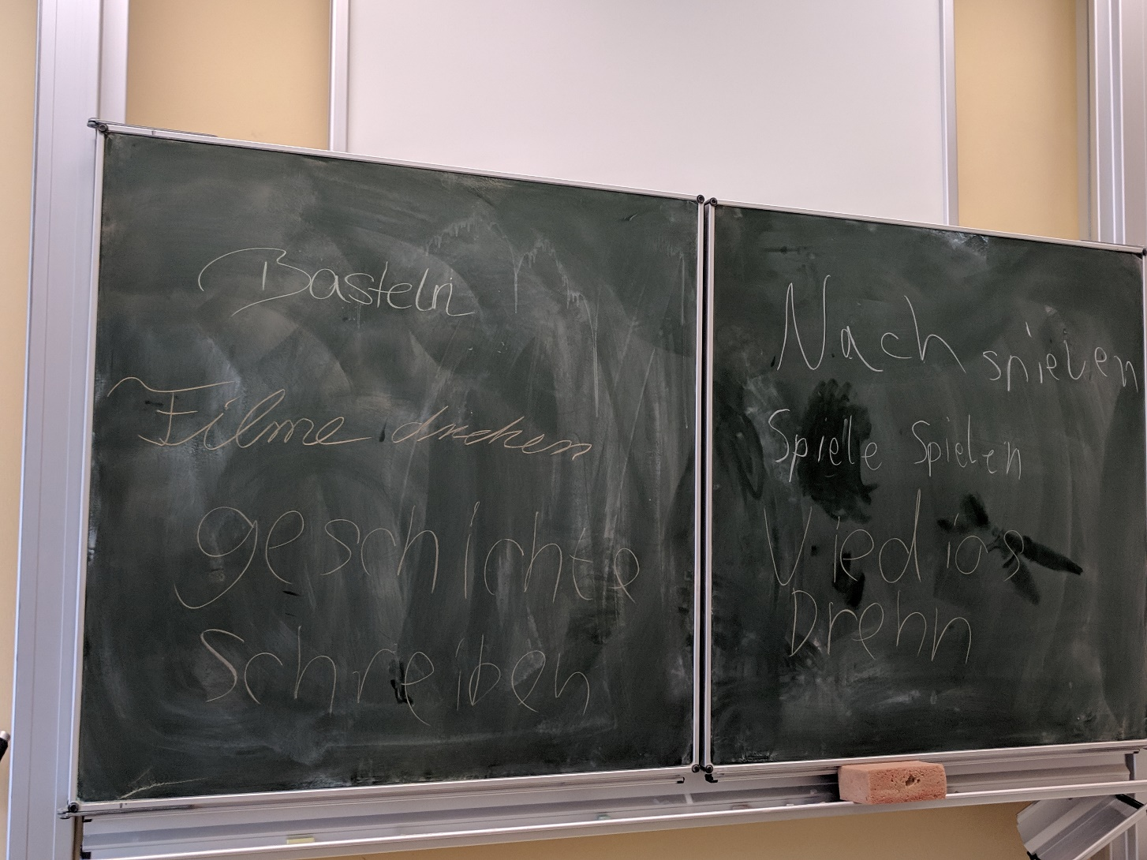
Gaming und Lesen – Geschichten entdecken in Buch und Spiel

Slide 15
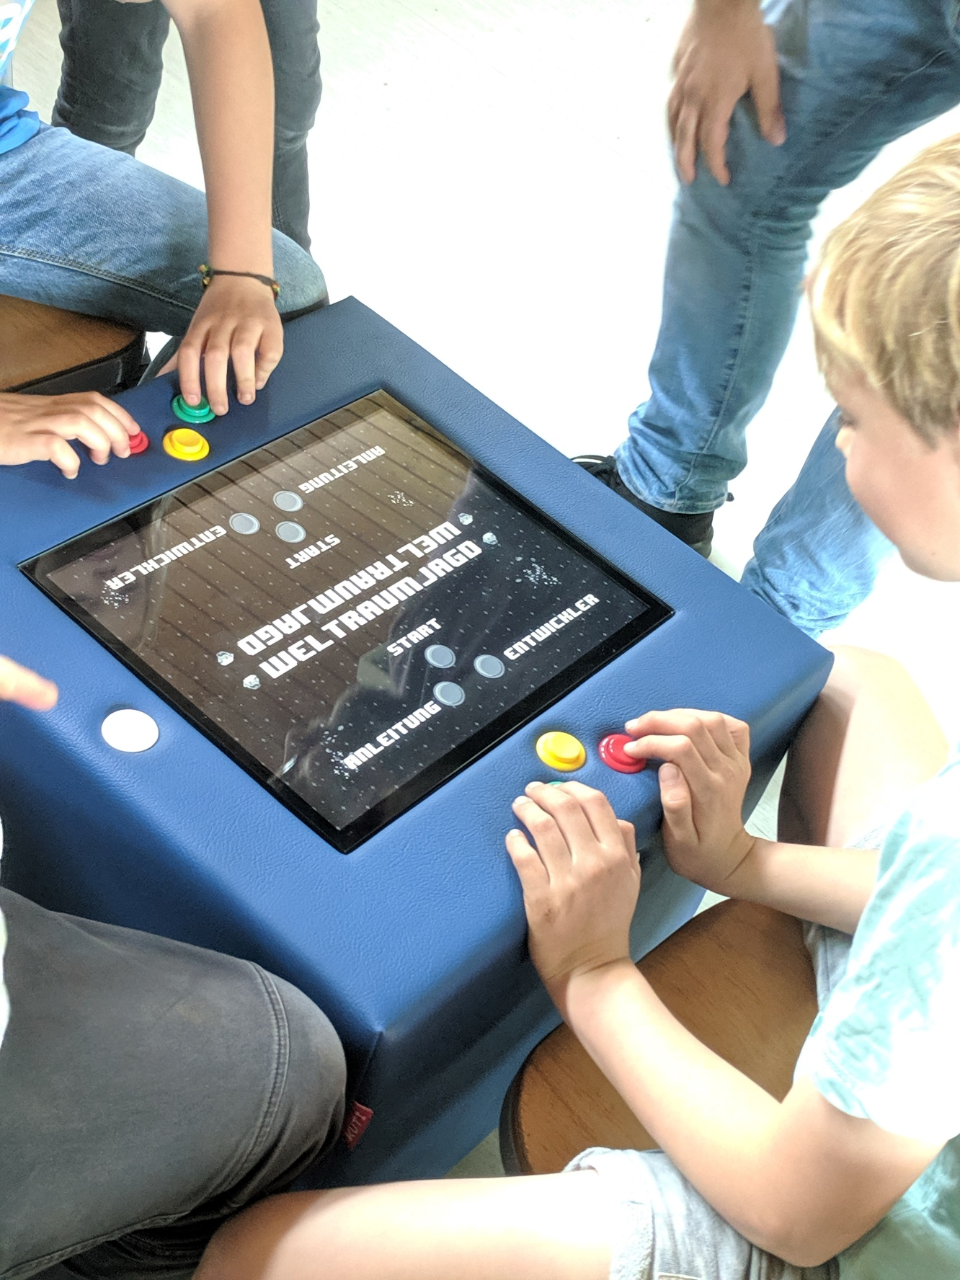
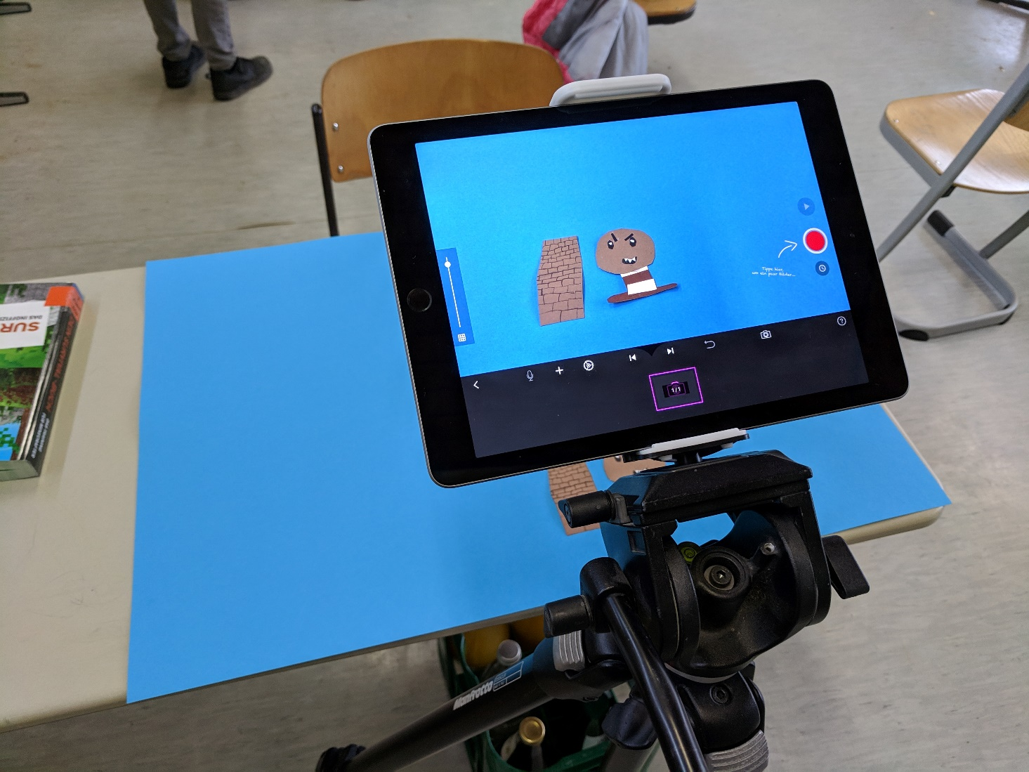
Gaming und Lesen – Geschichten entdecken in Buch und Spiel

Slide 16
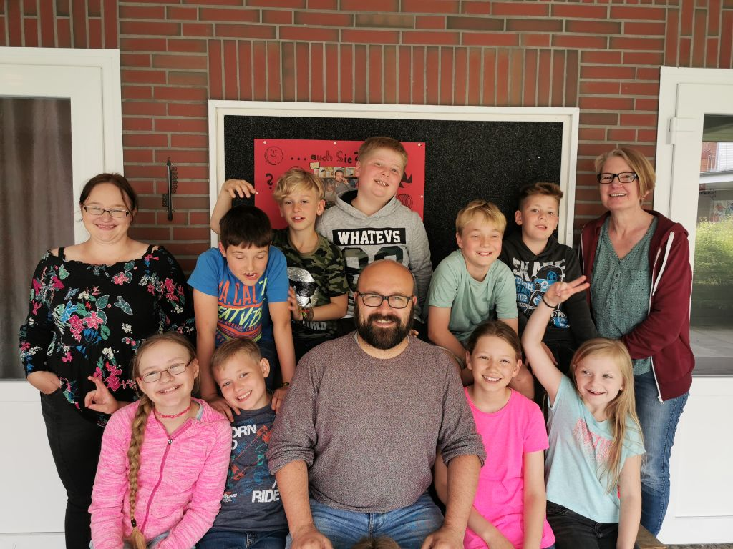
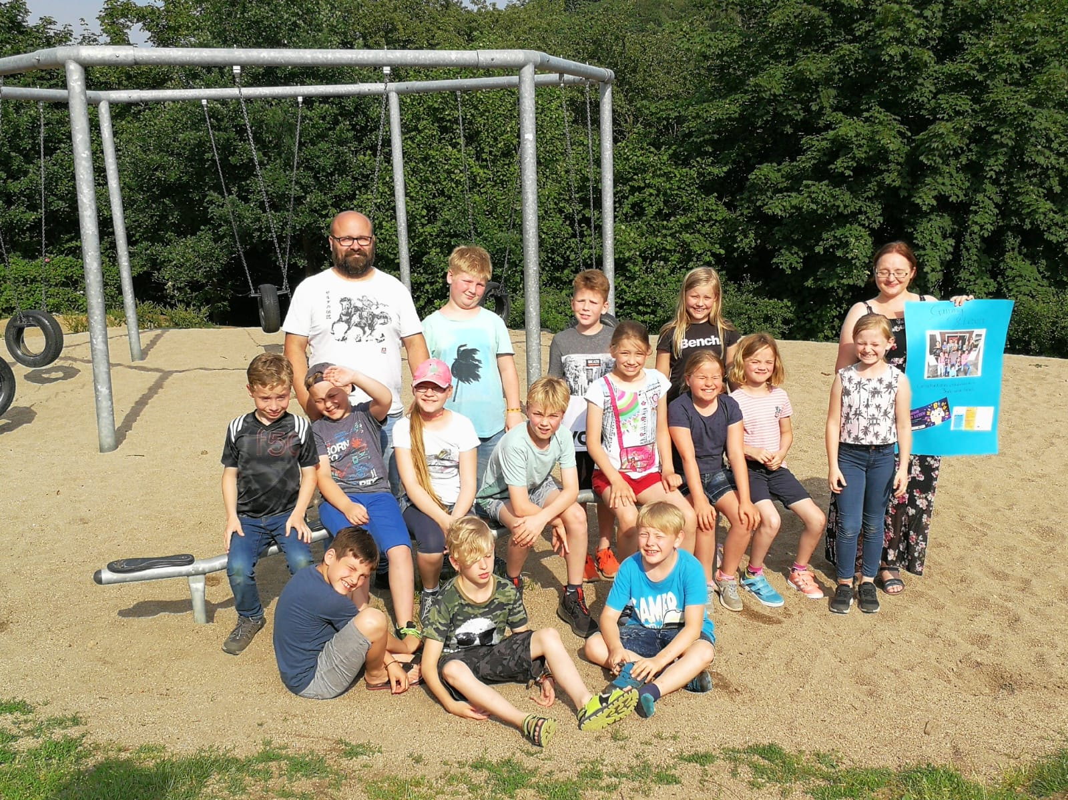
Gaming und Lesen – Geschichten entdecken in Buch und Spiel

Slide 17
Gaming und Lesen – Geschichten entdecken in Buch und Spiel
Phase 1
Phase 2
Februar bis Juli 2019
13 Termine, davon 2 Termine für eine Auftakt- und Abschlussveranstaltung
11 AG-Termine á 3 Stunden, immer mittwochs von 12 – 15 Uhr
Findet in den Herbstferien statt
Soll voraussichtlich über 3 Tage á 5-6 Stunden gehen
Gaming – Award soll vergeben werden

Slide 18
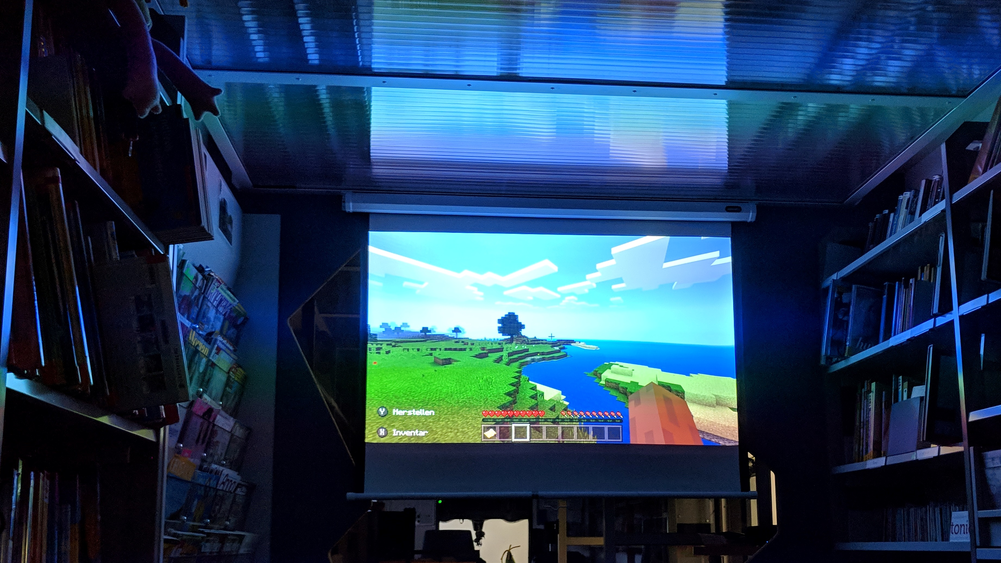
Gaming im laufenden Betrieb

Slide 19
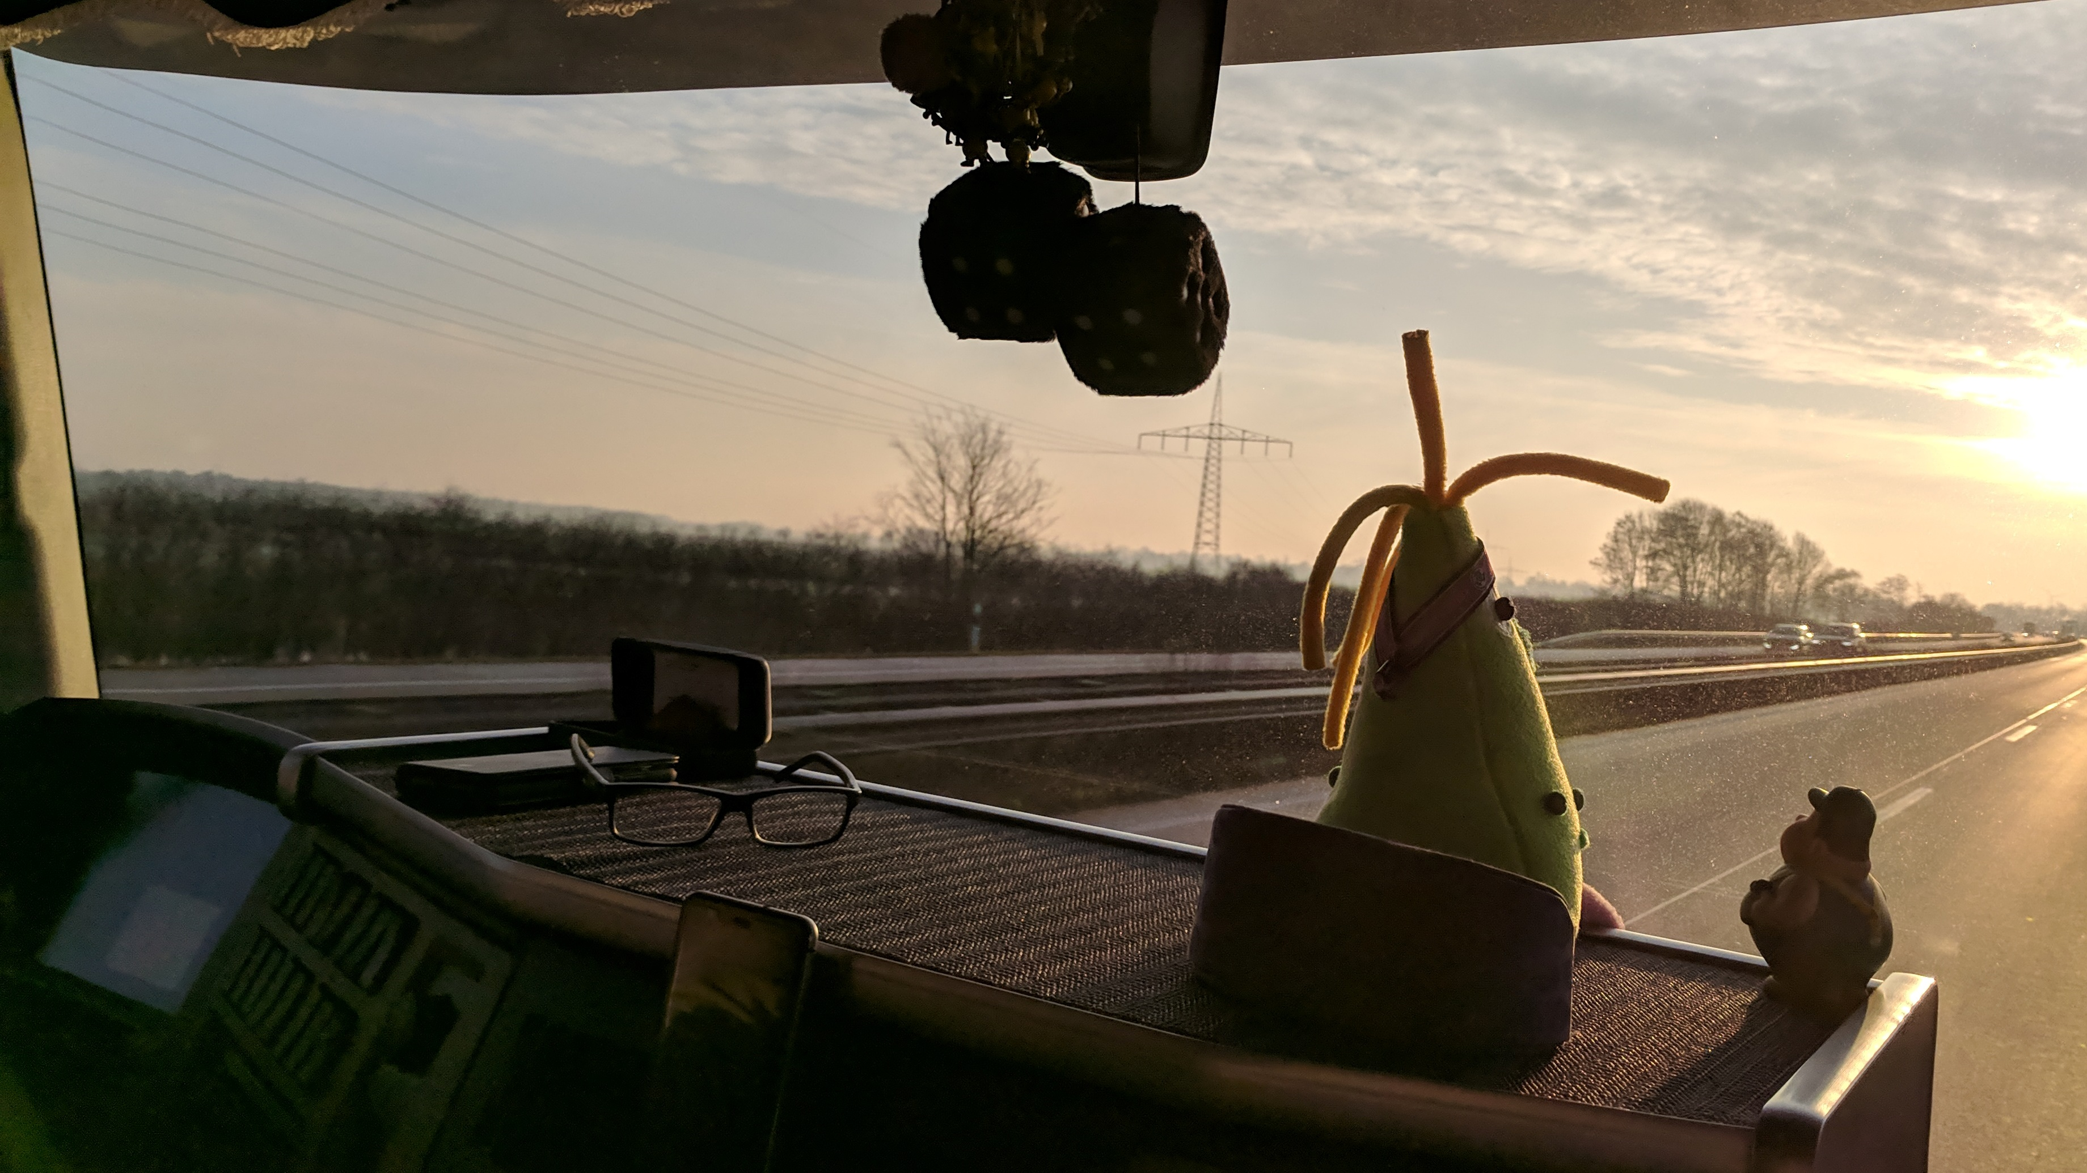
Resümee und Ausblick

Slide 20
Kontakt
Jennifer Gräler
Bibliothekarische Leitung
Fahrbücherei 3 – Kreis Steinburg
Lise-Meitner-Straße 10
25524 Itzehoe
E-Mail: leitung@fahrbuecherei3.de
Mobil: 0160 / 96345337
Website: www.fahrbuech erei3.de
Blog: www.fahrbuecherei-digital.de

Slide 21
Literaturhinweise
BIU, 2016: Kulturgut Digitale Spiele. [Online] Stand: 2016-07-24 [Zugriff am 2019-07-24] Verfügbar unter: http://www.biu-online.de/kulturgut-digitale-spiele/
DEEG, Christoph, 2014: Gaming und Bibliotheken. Berlin [u.a.].: de Gruyter Saur (Praxiswissen). ISBN: 978-3-11-031271-3.
INITIATIVE CREATIVE GAMING, 2016: Aufgaben und Ziele der Stiftung. [Online] Stand: 2013-05-28 [Zugriff am 2019-07-24] Verfügbar unter: http://www.stiftung-digitale-spielekultur.de/aufgaben-und-ziele-der-stiftung/
JIM, 2018: JIM-Studie 2018: Jugend, Information, (Multi-Media): Basisuntersuchung zum Medienumgang 12- bis 19-Jähriger. Stuttgart: Medienpädagogischer Forschungsverbund Südwest. [Online] Stand: 2018-11 [Zugriff am 2019-07-24] Verfügbar unter: https://www.mpfs.de/studien/jim-studie/2018/
KIM, 2015: KIM-Studie 2014: Kinder + Medien, Computer + Internet: Basisuntersuchung 6- bis 13-Jähriger. Stuttgart: Medienpädagogischer Forschungsverband Südwest. [Online] Stand: 2015-02 [Zugriff am 2019-07-24] Verfügbar unter: http://www.mpfs.de/studien/kim-studie/2014/
KIM, 2018: KIM-Studie 2018: Kindheit, Internet, Medien: Basisuntersuchung zum Medienumgang 6- bis 13-Jähriger. Stuttgart: Medienpädagogischer Forschungsverband Südwest. [Online] Stand: 2019-05 [Zugriff am 2019-07-24] Verfügbar unter: http://www.mpfs.de/studien/kim-studie/2018/
SCHELL, Jesse, 2012: Die Kunst des Game Designs: Bessere Games konzipieren und entwickeln. 1. Aufl. Heidelberg [u.a.]: mitp. ISBN: 978-3-8266-9188-1

